Slide 1
AFÁZIE

Slide 2
Řeč je složitý sled dějů
Smyslové vnímání
Zpracování informace
- řečové signály
Motorický výkon – řečový projev

Slide 3
pro správnou funkci řeči je důležité
neporušené smyslové vnímání
receptory a aferentní – dostředivé dráhy sluchu a zraku

Slide 4
Pro správnou funkci řeči je důležité
neporušená činnost vyšších nervových center – mozková kůra
Příjem informace
Analýza
Porovnání
s paměťovou stopou
Konfrontace
s emočním obsahem
Tvorba myšlenky
Transformace
na signál
Reakce ☺

Slide 5
pro správnou funkci řeči je důležité
neporušená motorická aktivita
zprostředkovaná neporušenými nervovými drahami
a výkonnými orgány

Slide 6
z historie
Paul Broca
popsal pacienta s expresivní poruchou řeči s relativně zachovaným porozuměním řeči
Karl Wernicke
popsal případ pacienta - produkce řeči byla plynulá, ovšem poruchy se objevovaly v porozumění mluvené řeči
2.světová válka
afaziologické školy

Slide 7
Vyšší kortikální činnosti
specificky lidská aktivita
90 % asociačních neuronů – korové neurony
asociační a integrační funkce
flexibilní jednání

Slide 8
další vymezení
složité systémové narušení řeči,
zahrnuje různé úrovně řeči
postihuje celou psychickou činnost člověka
(Hrnčiarová a Cséfalvay)

Slide 9
Další vymezení
poškození se projevuje především v porušení komunikativní funkce řeči,
- dochází k dezintegraci celé psychické
a emocionálně-volní sféry člověka

Slide 10
shrnutí
1. jde o získané narušení komunikační schopnosti
2. týkající se poruch symbolických procesů
3. vzniká při ložiskových poškozeních mozku
4. důsledek systémového vlivu mozkové léze na vyšší psychické funkce člověka
(Cséfalvay)

Slide 11
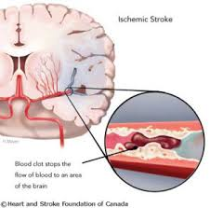
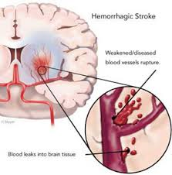
Etiologie
klinický obraz záleží na lokalizaci léze
cévní mozkové příhody (CMP)

Slide 12
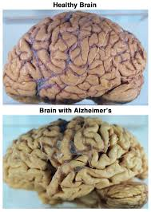
úrazy a poranění mozku
mozkové expanze – nádory
zánětlivá onemocnění mozku
degenerativní onemocnění CNS
intoxikace mozku

Slide 13
klinický obraz afázie závisí na
povaze patologického procesu
rozsahu a lokalizaci léze
na věku jedince, ve kterém došlo k poškození mozku
příznaky se projevují v různých kombinacích, množství a kvalitě

Slide 14
oblasti - poškození
receptivní složka řeči
expresivní složka řeči
fluentní projev (cca 120 slov/min)
nonfluentní projev (cca 50 slov/min)
hyperfluentní projev (nad 200 slov/min)

Slide 15
Nejčastější symptomy afázie
parafázie
- fonemické
- žargonové
- sémantické
parafrázie
perseverace
logorhea
anomie
neologismy
poruchy rozumění

Slide 16
Klasifikace afázie
celá řada systémů – reprezentace afaziologických škol a směrů
Bostonská klasifikace
fluence konverzační řeči
opakování slov a vět
pojmenování předmětů
rozumění řeči

Slide 17
Brocova afázie

Slide 18
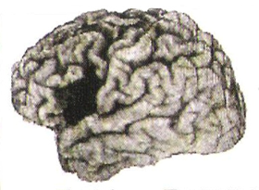

Slide 19
Wernickeova afázie

Slide 20
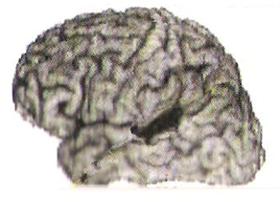

Slide 21
Konduktivní afázie (převodová afázie)

Slide 22
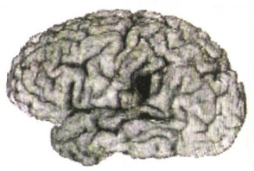

Slide 23
Anomická afázie

Slide 24
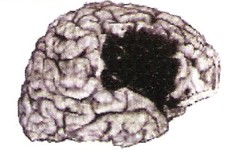

Slide 25
Transkortikální motorická afázie

Slide 26
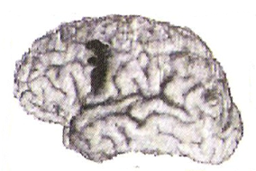

Slide 27
Transkortikální senzorická afázie

Slide 28
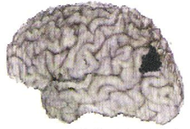

Slide 29
Globální afázie – totální

Slide 30
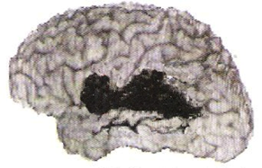

Slide 31
Další klasifikace afázií
Kimlova klasifikace afázií
Lurijova klasifikace afázií
Hrbkova klasifikace afázií
Olomoucká klasifikace

Slide 32
Diagnostika
nejvíce rozpracovaná část afaziologie
celá řada metodik a testových baterií
neurolog
logoped
foniatr
psycholog
neuropsycholog

Slide 33
Postup logopedické diagnostiky
screening afázie
diferenciální diagnostika
určení typu a stupně afázie, zjištění úrovně narušení komunikace s okolím
analýza některých specifických symptomů afázie
stanovení individuálního plánu terapie
stanovení možné dynamiky procesu uzdravení
zhodnocení výsledků terapie po určitém časovém období

Slide 34
další aspekty
navázat kontakt s afatikem
podle možností a celkového stavu provést vyšetření
na základě vyšetření definovat typ afázie a intenzitu postižení řeči
stanovit plán terapeutického působení
motivace rodiny a ošetřujícího personálu

Slide 35
Diagnostika - zaměření
2 etapy
úvodní rozhovor
speciální část
spontánní řeči
porozumění řeči
opakování
pojmenování
psaná forma řeči – čtení a psaní

Slide 36
Terapie afázie
cílem logopedické činnosti je maximalizace komunikačního potenciálu osoby stižené poruchou řečové komunikace
- formou odstranění, příznivého ovlivnění či kompenzace deficitů vyvolávájících nepříznivou komunikační situaci

Slide 37
Faktory ovlivňující reedukaci řeči
rozsah a lokalizace mozkové léze – vyplývající stupeň a typ fatické poruchy
socioekonomický status pacienta – někdy i věk
časové stadium poruchy

Slide 38
Složky logopedické terapie
vlastní metody řečové a jazykové terapie
psychoterapeutické působení a aplikace psychoterapeutických metod
psychosociální rozměry afázie
orientace na okolí klienta a jeho osobnost

Slide 39
Terapeutické směry
stimulační postupy – kognitivní stimulace
jiné přístupy – melodicko-intonační terapie, aplikace AAK
obnovování specifických narušení – terapie poruch porozumění řeči, čtení..
Kognitivně-neuropsychologický přístup
Pragmatický směr

